Slide 1




REGULARIZACIÓN
EXTRAORDINARIA
BALANCE PROVISIONAL DEL PROCESO DE SOLICITUD
2 de julio de 2026

Slide 2

CONTENIDO
01
Solicitudes y tramitación
02
Vías de presentación de las solicitudes
03
Perfil demográfico
04
Distribución territorial
05
Datos de Seguridad Social
06
Cuestionario sobre situación formativa y sociolaboral

Slide 3

SOLICITUDES RECIBIDAS
Solicitudes de autorización por circunstancias excepcionales para solicitantes de protección internacional.
20,4%
1.174.978
Solicitudes de autorización por circunstancias excepcionales por razón de arraigo extraordinario.
79,6%
REGULARIZACIÓN EXTRAORDINARIA

Slide 4
TRAMITACIÓN
609.737
  expedientes se encuentran en fase de tramitación a 2 de julio.
51,9%
  sobre el total de solicitudes recibidas.
REGULARIZACIÓN EXTRAORDINARIA

Slide 5
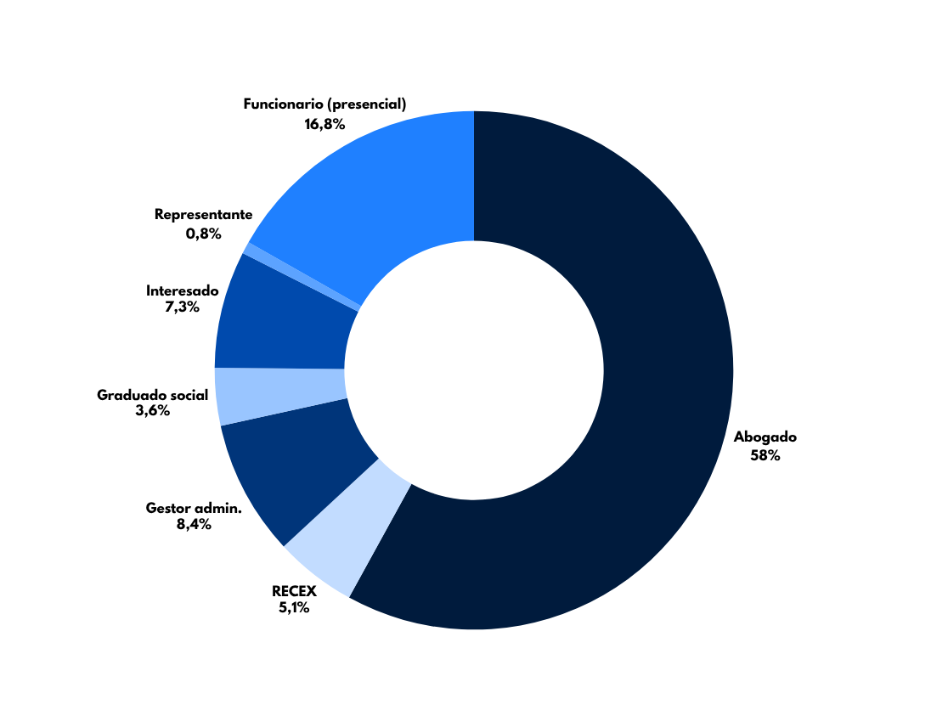
PRESENTACIÓN ELECTRÓNICA
La mayoría de las solicitudes, 977.876 (83,2%), se han presentado de forma telemática.
  Este patrón es similar al resto de tramitaciones de extranjería.
  Gráfico 1. Distribución de solicitudes por presentador
REGULARIZACIÓN EXTRAORDINARIA

Slide 6

PRESENTACIÓN EN OFICINAS
  solicitudes se han presentado por funcionarios habilitados en 448 oficinas de Correos, Seguridad Social y Extranjería habilitadas para su recogida.
197.102
(16,8%)
  Las 383 oficinas de Correos continúan abiertas, sin cita previa, para recoger la documentación en respuesta a requerimientos de la UTEX.
  El Ministerio ha monitorizado de forma continua la situación de la red de oficinas. Su flexibilidad ha permitido reforzarla en los territorios con alta demanda.
REGULARIZACIÓN EXTRAORDINARIA

Slide 7
DISPONIBILIDAD DE CITAS
641.386
  son las citas movilizadas en el proceso de regularización extraordinaria entre el 20 de abril y el 30 de junio.
  son las citas que se han cubierto en el proceso de regularización extraordinaria entre el 20 de abril y el 30 de junio.
293.209
92.831
  son las citas que ha asignado el equipo de atención al público del Ministerio para la regularización a través de formulario y 060.
REGULARIZACIÓN EXTRAORDINARIA

Slide 8
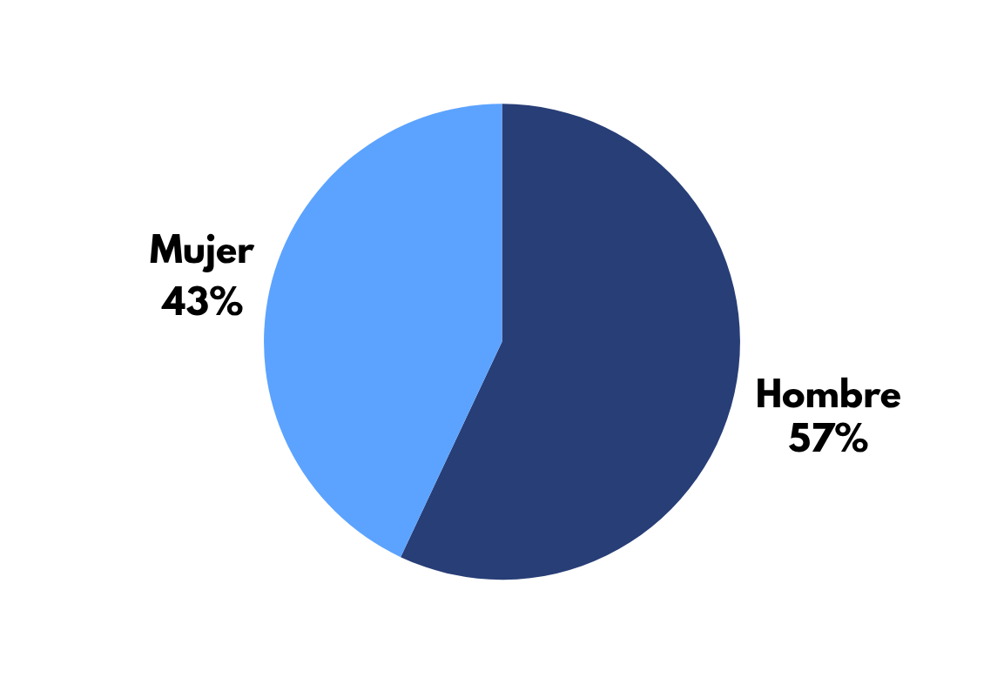
PERFIL DEMOGRÁFICO: GÉNERO
La mayoría de los solicitantes del proceso de regularización extraordinaria son hombres.
La diferencia por género es menor en las solicitudes de autorización para solicitantes de protección internacional que en las de arraigo extraordinario.
  En el caso de los menores de edad y en la franja de 45 a 54 años la distribución es paritaria, sin diferencias por tipo de autorización.
SOCIAL
  Gráfico 2. Distribución por género de los solicitantes del proceso de regularización extraordinaria
REGULARIZACIÓN EXTRAORDINARIA

Slide 9
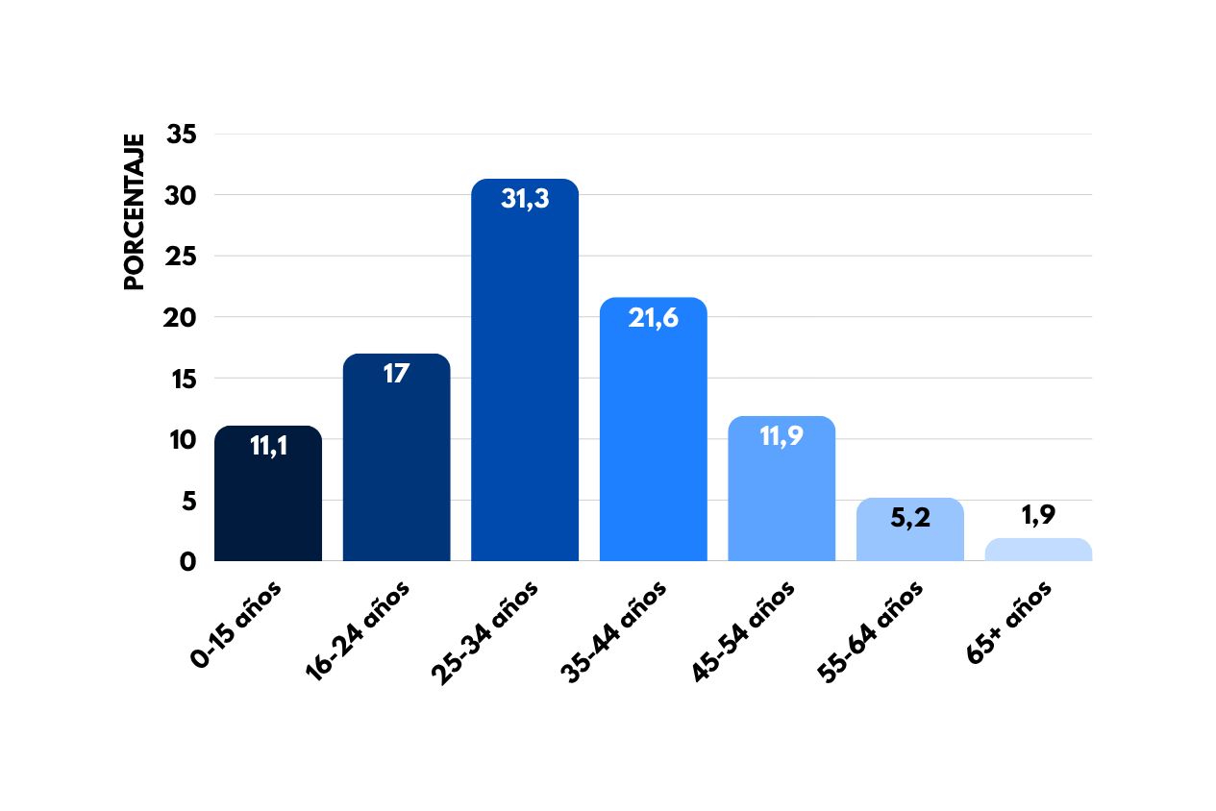
PERFIL DEMOGRÁFICO: EDAD
81%
SOCIAL
de los solicitantes tiene menos de 45 años
  Gráfico 3. Distribución etaria de los solicitantes del proceso de regularización extraordinaria
REGULARIZACIÓN EXTRAORDINARIA

Slide 10
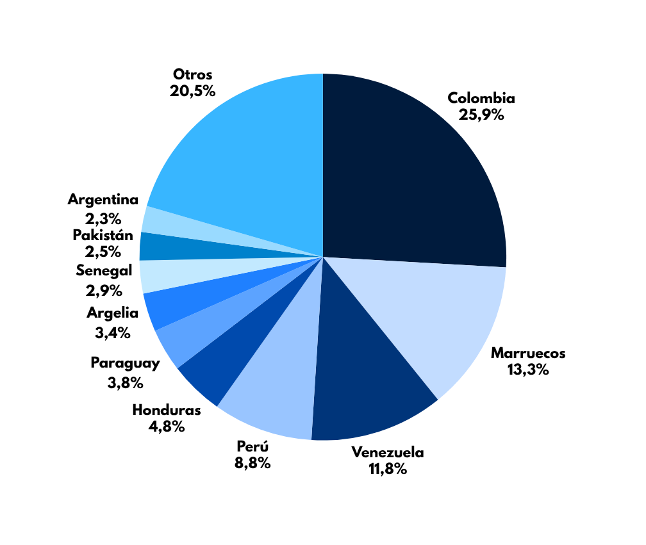
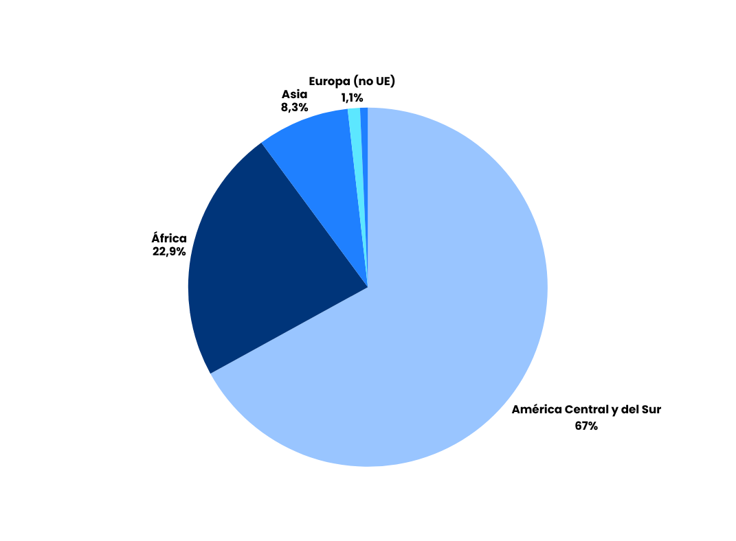
PERFIL DEMOGRÁFICO: ORIGEN
Otros
0,7%
  Gráficos 4 y 5. Distribución de los solicitantes por países de origen y agrupaciones geográficas
REGULARIZACIÓN EXTRAORDINARIA

Slide 11
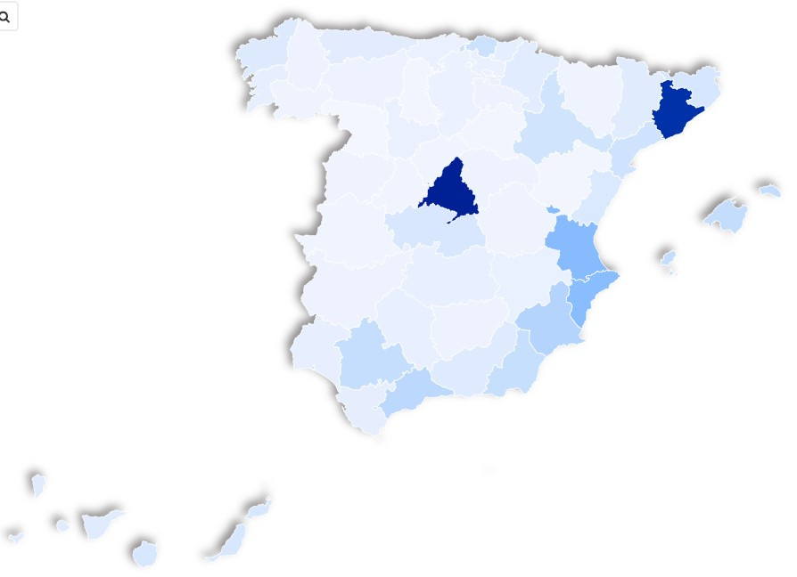
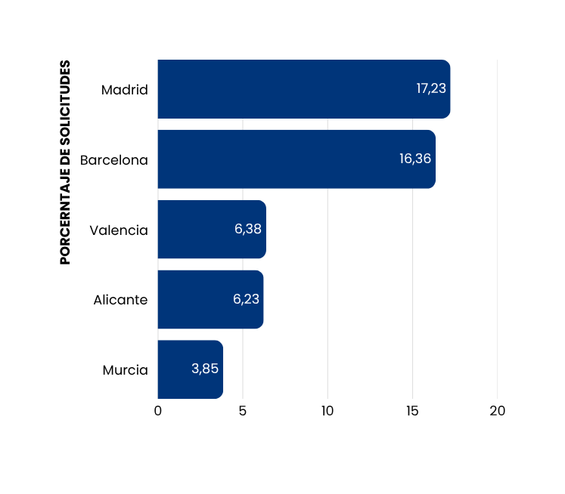
DISTRIBUCIÓN TERRITORIAL
  Gráfico 6. Provincias con mayor número de solicitudes
REGULARIZACIÓN EXTRAORDINARIA

Slide 12
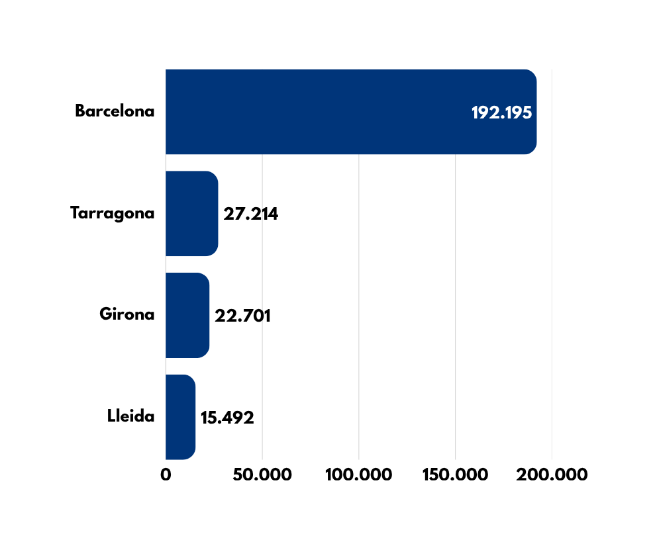
CATALUÑA
  Se han recibido 257.602 solicitudes.
  Se asignaron 47.811 citas en el conjunto de la comunidad autónoma.
  En Barcelona los gestores administrativos son el segundo colectivo de presentadores, con el 12% de las solicitudes.
  Gráfico 12. Solicitudes por provincia
REGULARIZACIÓN EXTRAORDINARIA

Slide 13
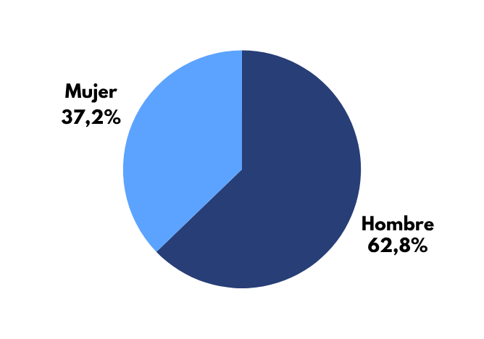
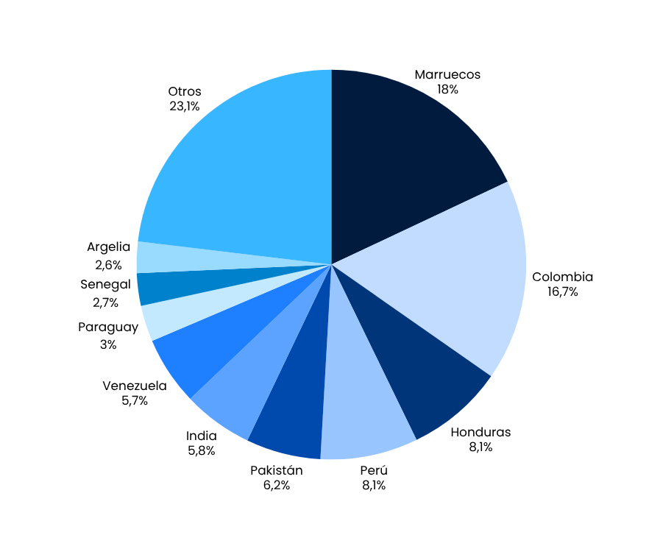
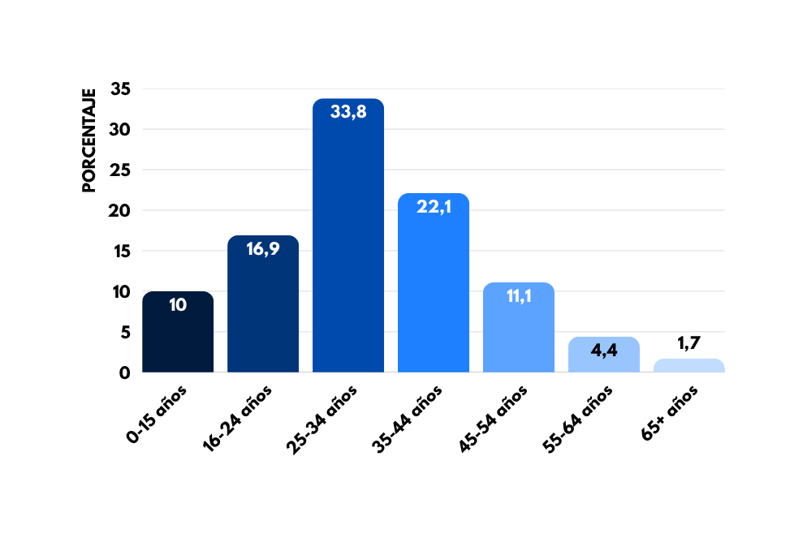
CATALUÑA
REGULARIZACIÓN EXTRAORDINARIA

Slide 14
COMUNIDAD DE MADRID
  1 de cada 5 solicitudes se presentaron en oficinas
  202.424 solicitudes
  61.703 citas asignadas
REGULARIZACIÓN EXTRAORDINARIA

Slide 15
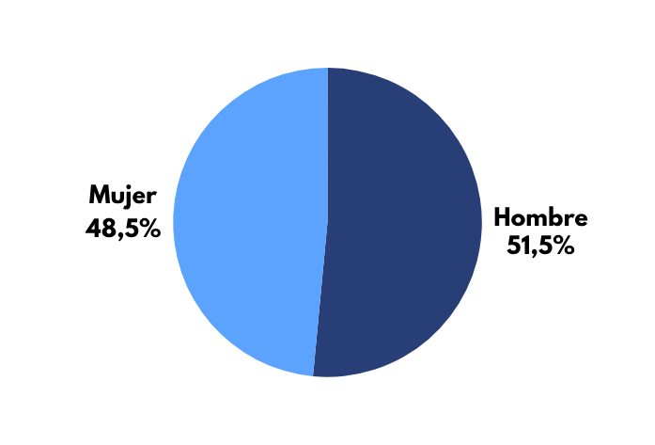
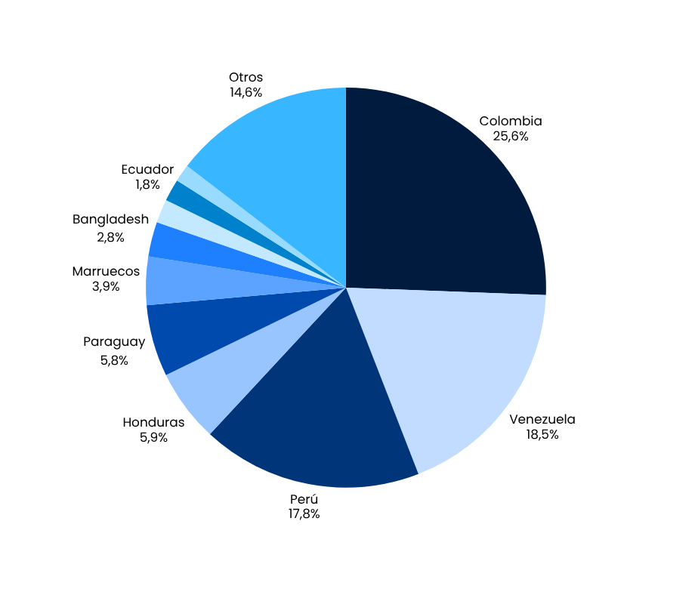
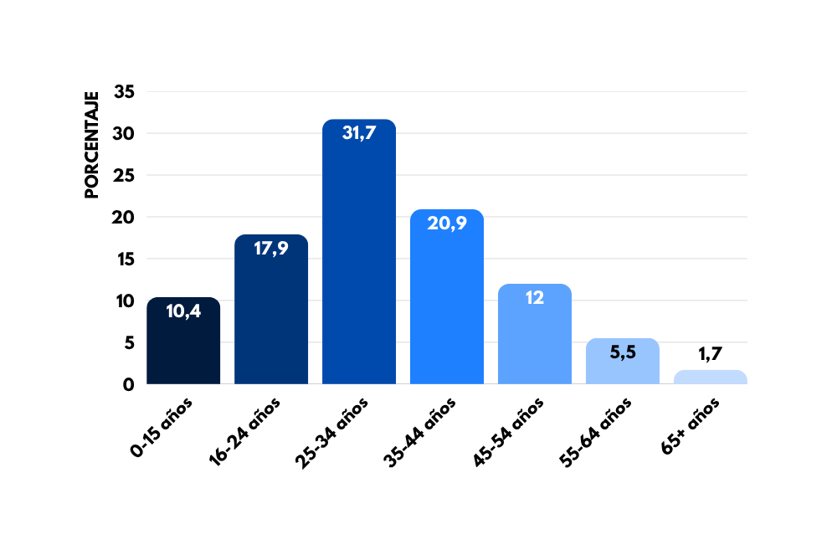
COMUNIDAD DE MADRID
Argentina
1,4%
China
1,9%
REGULARIZACIÓN EXTRAORDINARIA

Slide 16
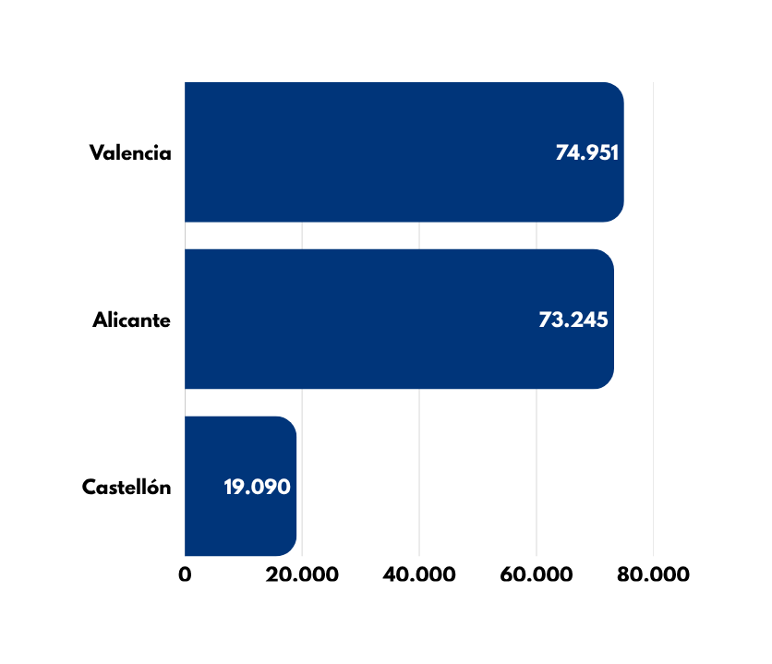
COMUNITAT VALENCIANA
  Se han recibido 167.286 solicitudes.
  Se asignaron 36.443 citas en el conjunto de la comunidad autónoma.
  Como en Aragón, en la Comunitat Valenciana la distribución de los presentadores es similar a la nacional.
  Gráfico 13. Solicitudes por provincia
REGULARIZACIÓN EXTRAORDINARIA

Slide 17

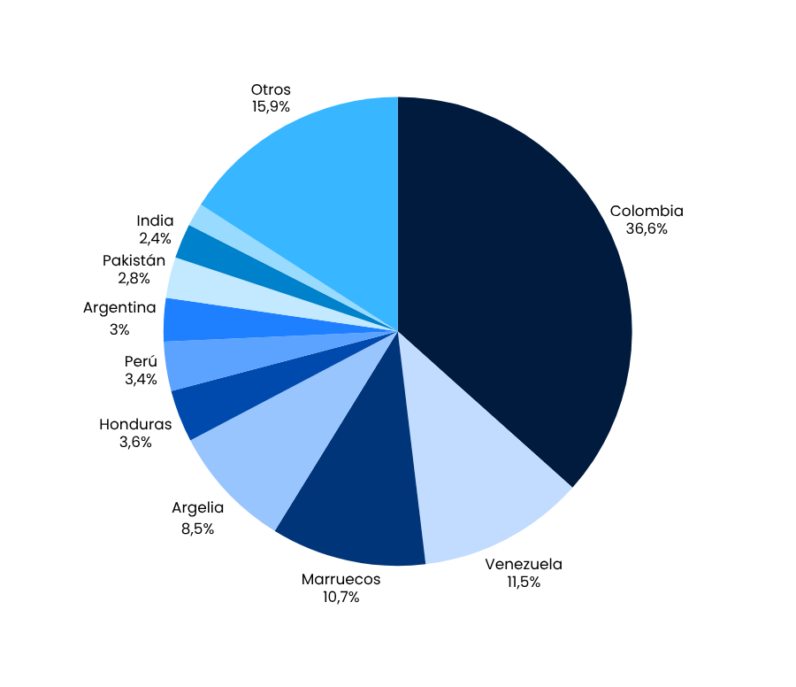
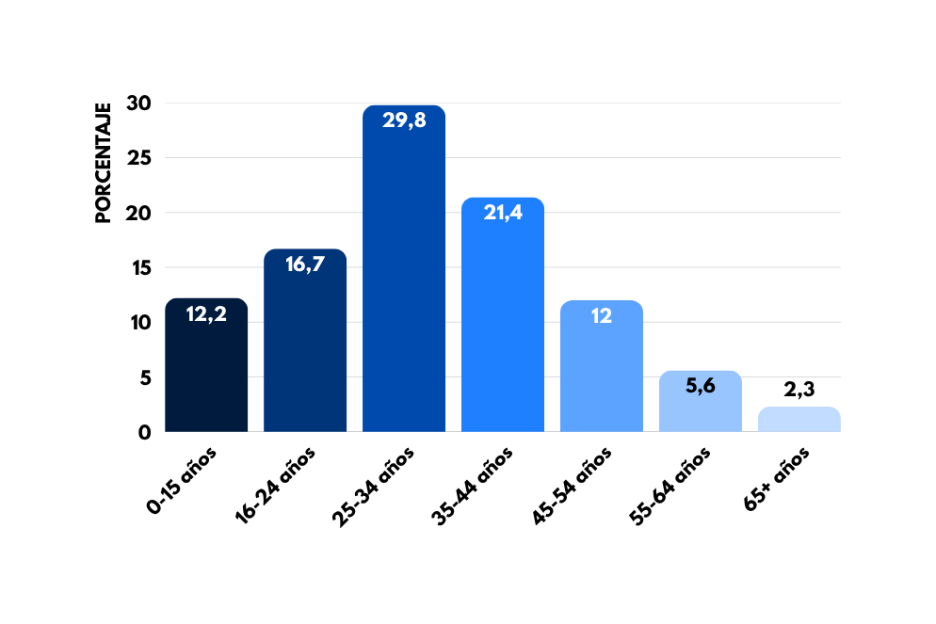
COMUNITAT VALENCIANA
Rusia
1,6%
REGULARIZACIÓN EXTRAORDINARIA

Slide 18
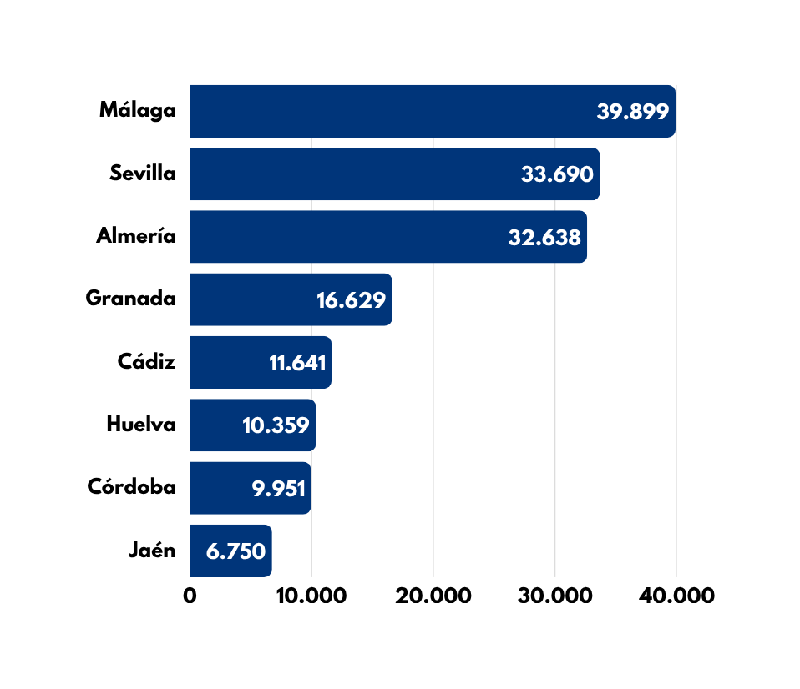
ANDALUCÍA
  Se han recibido 161.557 solicitudes.
  Se asignaron 37.095 citas en el conjunto de la comunidad autónoma.
  En Huelva y Cádiz destacan los porcentajes de solicitudes presentadas por las entidades RECEX, un 13,5% y un 12% respectivamente.
  Gráfico 7. Solicitudes por provincia
REGULARIZACIÓN EXTRAORDINARIA

Slide 19
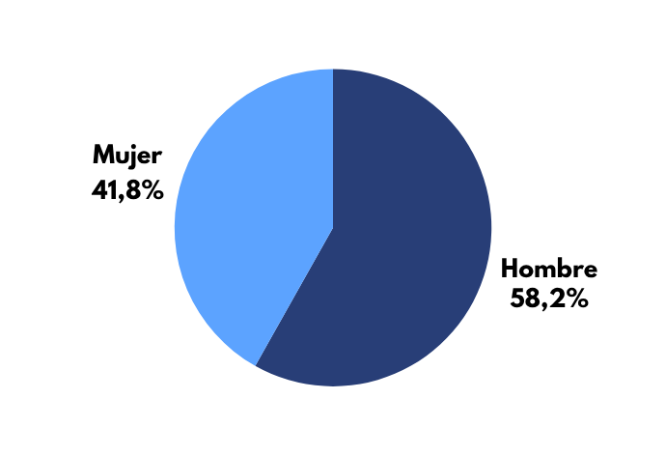
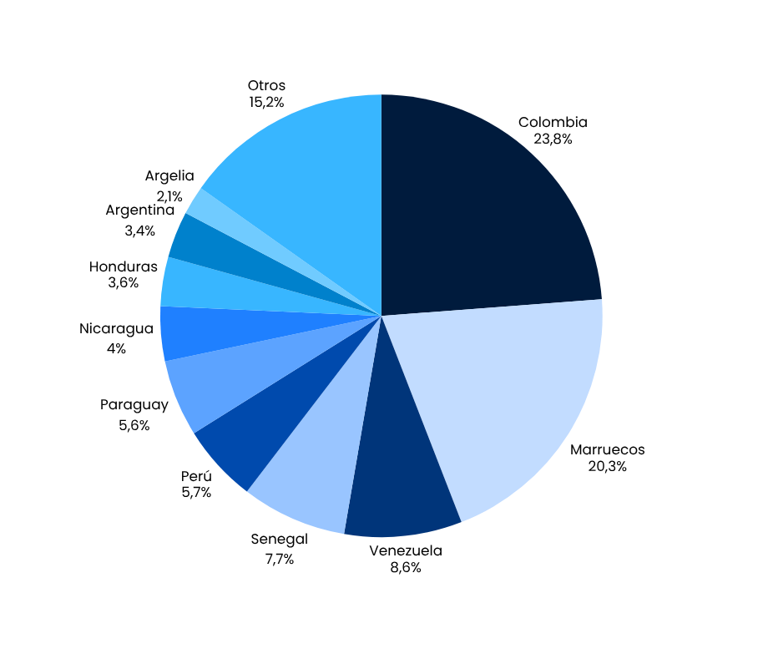

ANDALUCÍA
REGULARIZACIÓN EXTRAORDINARIA

Slide 20
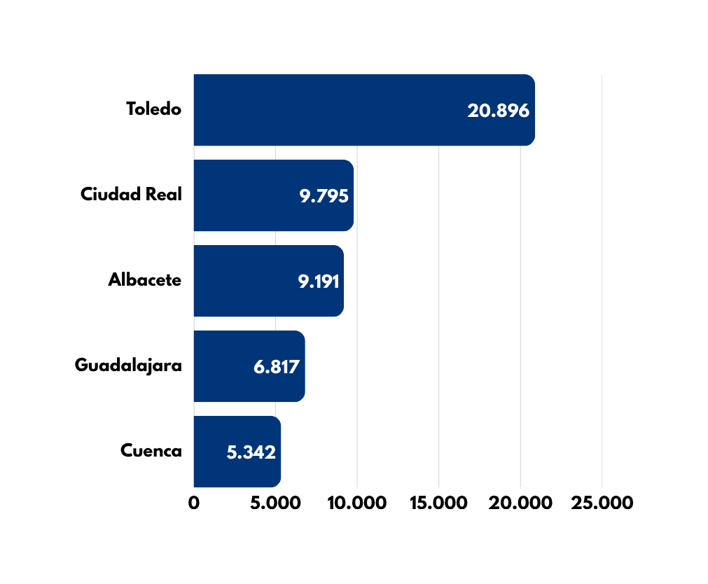
CASTILLA-LA MANCHA
  Se han recibido 52.041 solicitudes.
  Se asignaron 11.535 citas en el conjunto de la comunidad autónoma.
  Gráfico 10. Solicitudes por provincia
REGULARIZACIÓN EXTRAORDINARIA

Slide 21

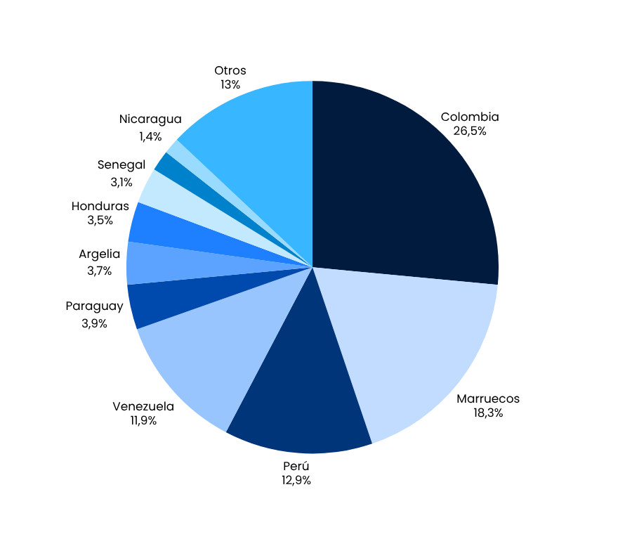
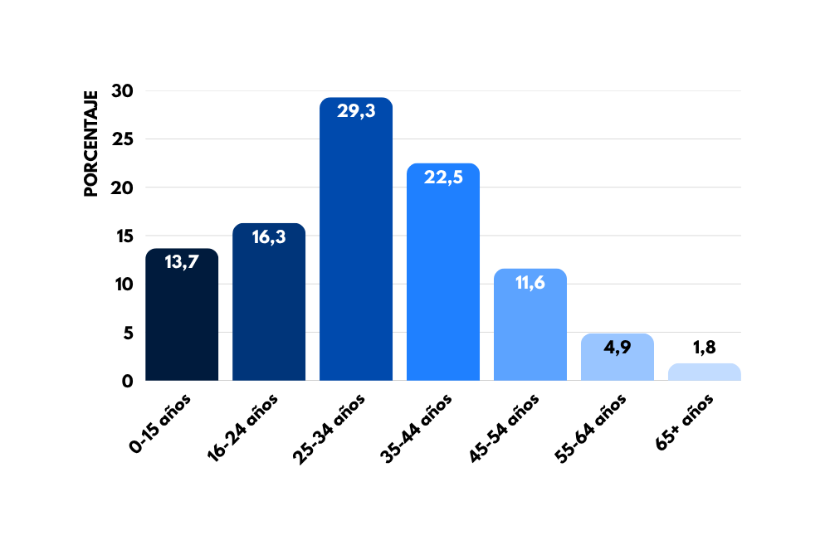
CASTILLA-LA MANCHA
Brasil
1,8%
REGULARIZACIÓN EXTRAORDINARIA

Slide 22
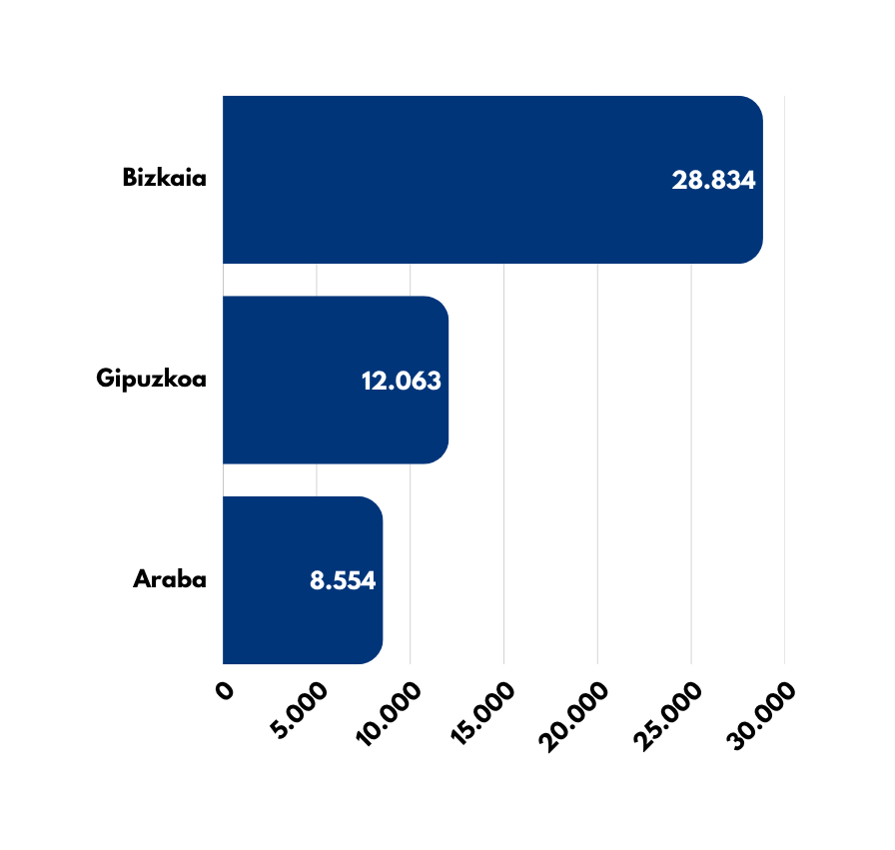
EUSKADI
  Se han recibido 49.451 solicitudes.
  Se asignaron 14.468 citas en el conjunto de la comunidad autónoma.
  Los abogados acumulan 2 de cada 3 solicitudes en Gipuzkoa.
  Gráfico 16. Solicitudes por provincia
REGULARIZACIÓN EXTRAORDINARIA

Slide 23
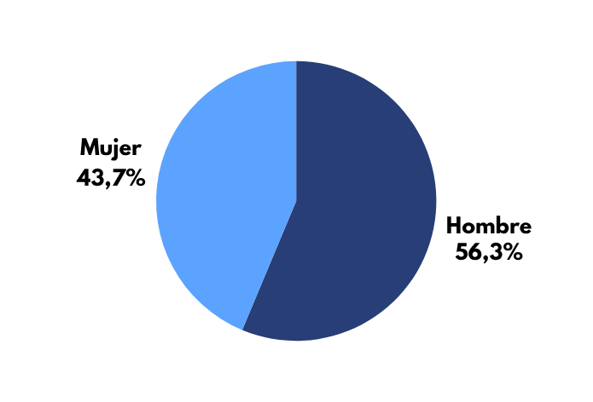
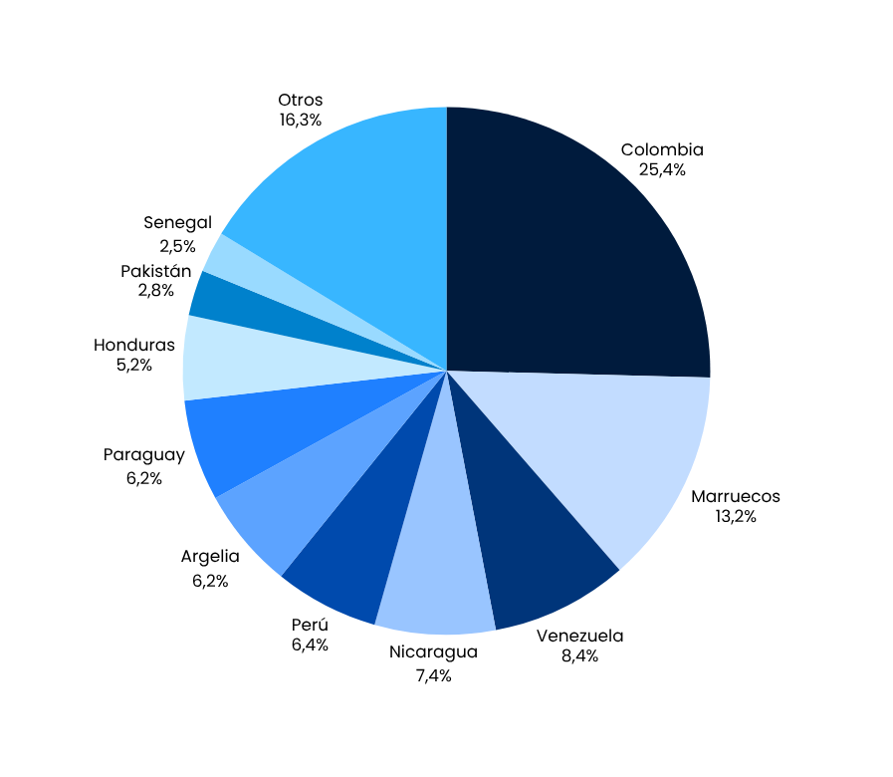
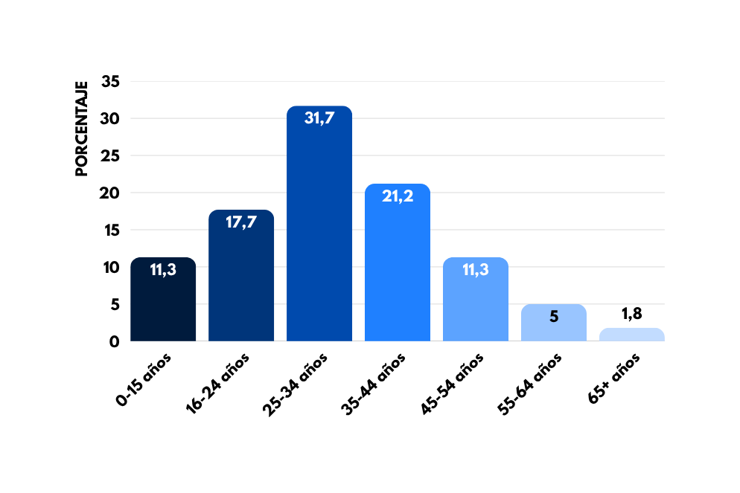
EUSKADI
REGULARIZACIÓN EXTRAORDINARIA

Slide 24
REGIÓN DE MURCIA
  Abogados y gestores admin. superan el 70% de solicitudes
  45.242 solicitudes
  8.126 citas asignadas
REGULARIZACIÓN EXTRAORDINARIA

Slide 25

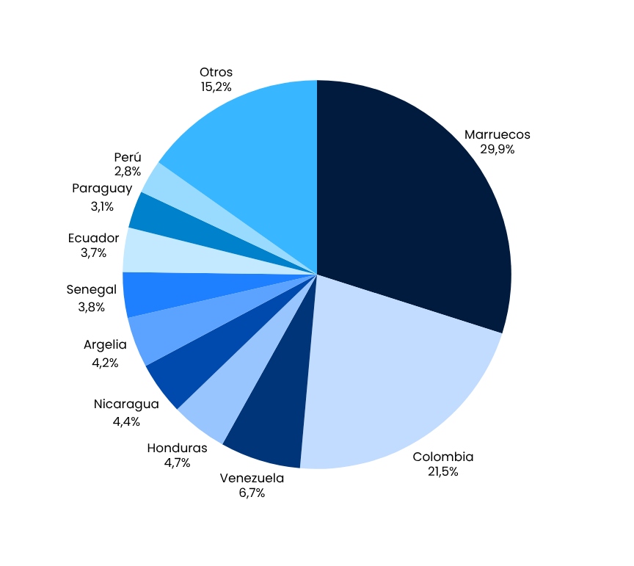
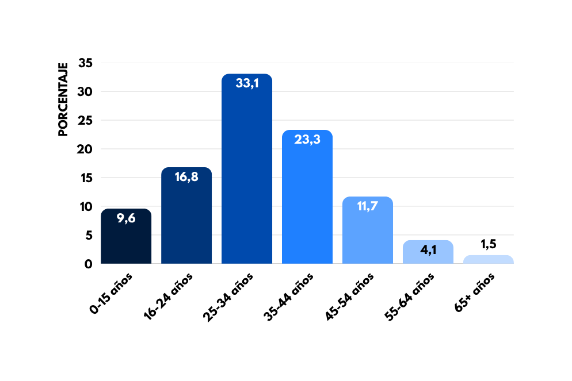
REGIÓN DE MURCIA
REGULARIZACIÓN EXTRAORDINARIA

Slide 26
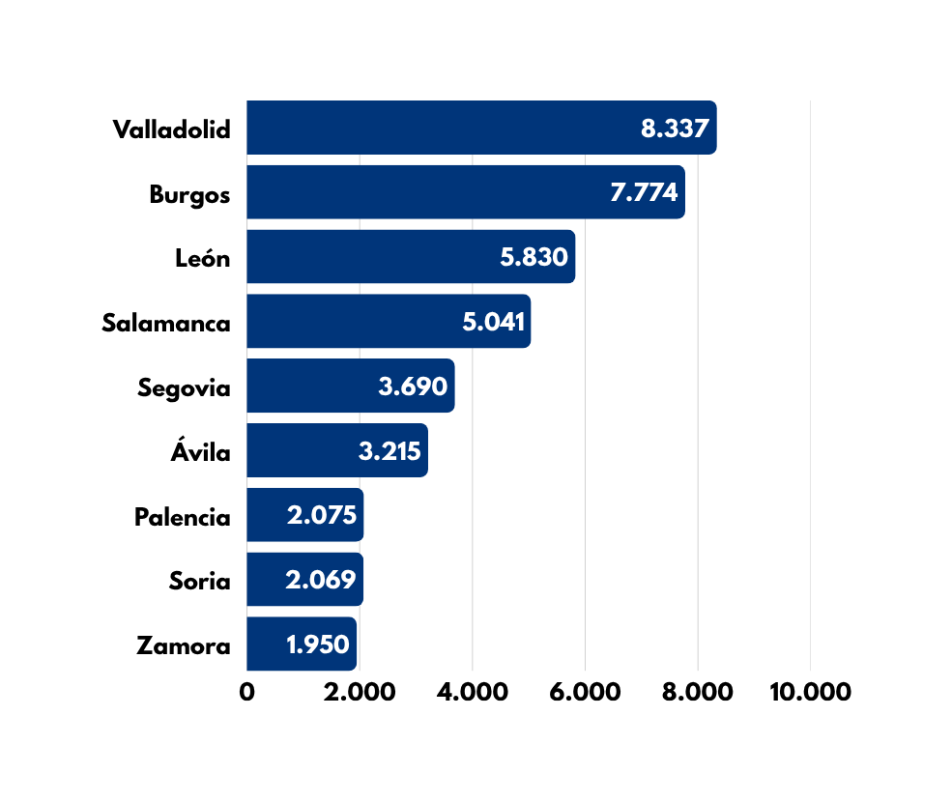
CASTILLA Y LEÓN
  Se han recibido 39.981 solicitudes.
  Se asignaron 18.646 citas en el conjunto de la comunidad autónoma.
  En Castilla y León las oficinas han desempeñado un papel crucial. En ellas se ha presentado entre el 30 y el 40% de las solicitudes, según la provincia.
  Gráfico 11. Solicitudes por provincia
REGULARIZACIÓN EXTRAORDINARIA

Slide 27
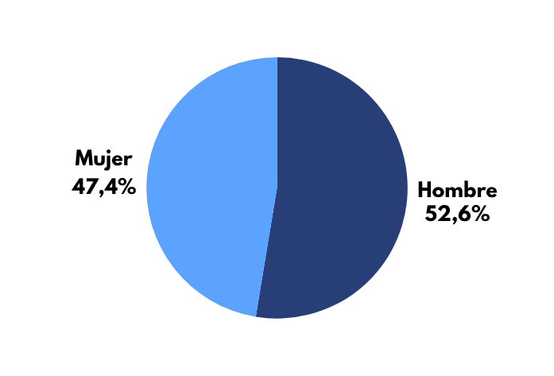
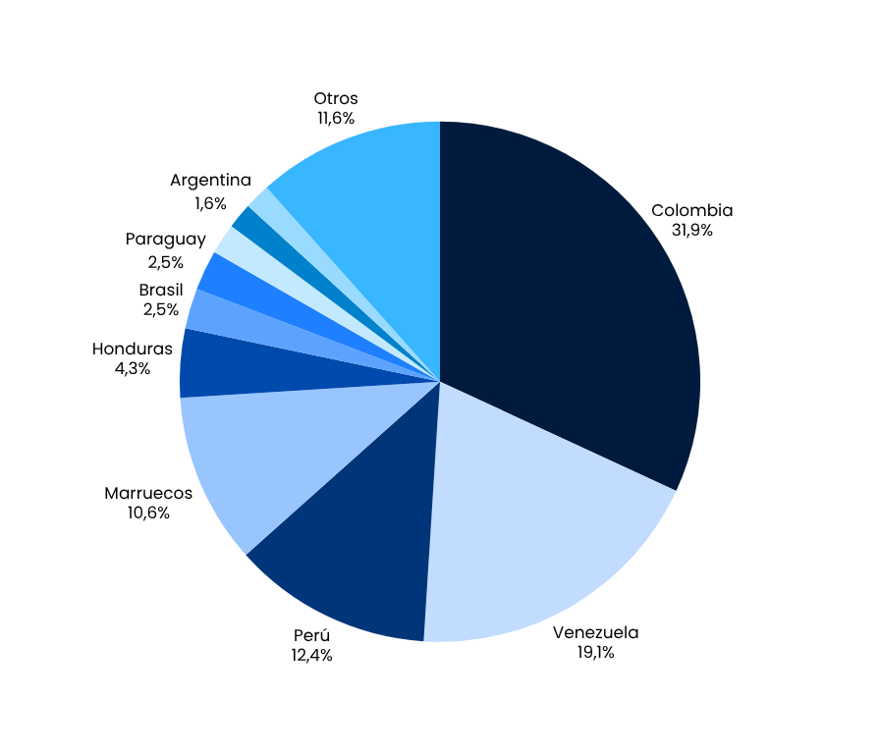
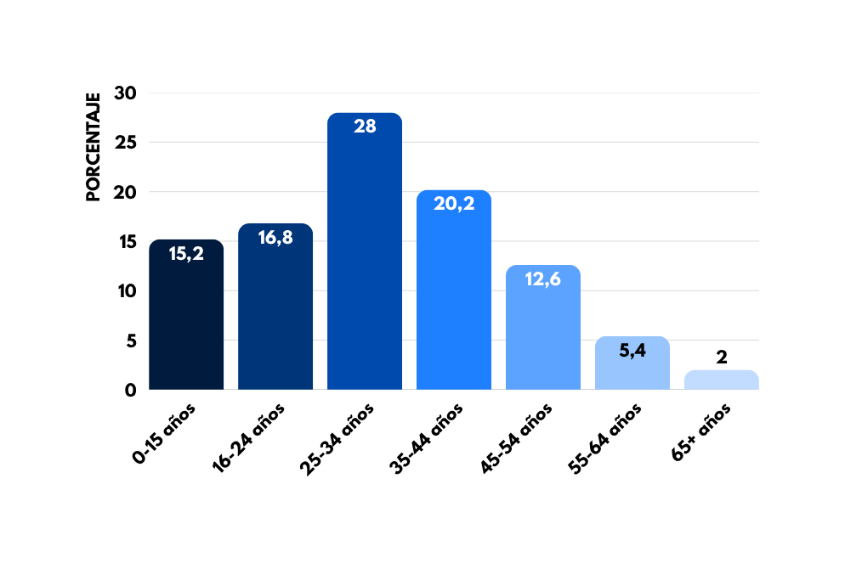
CASTILLA Y LEÓN
Argelia
1,6%
Senegal
1,9%
REGULARIZACIÓN EXTRAORDINARIA

Slide 28
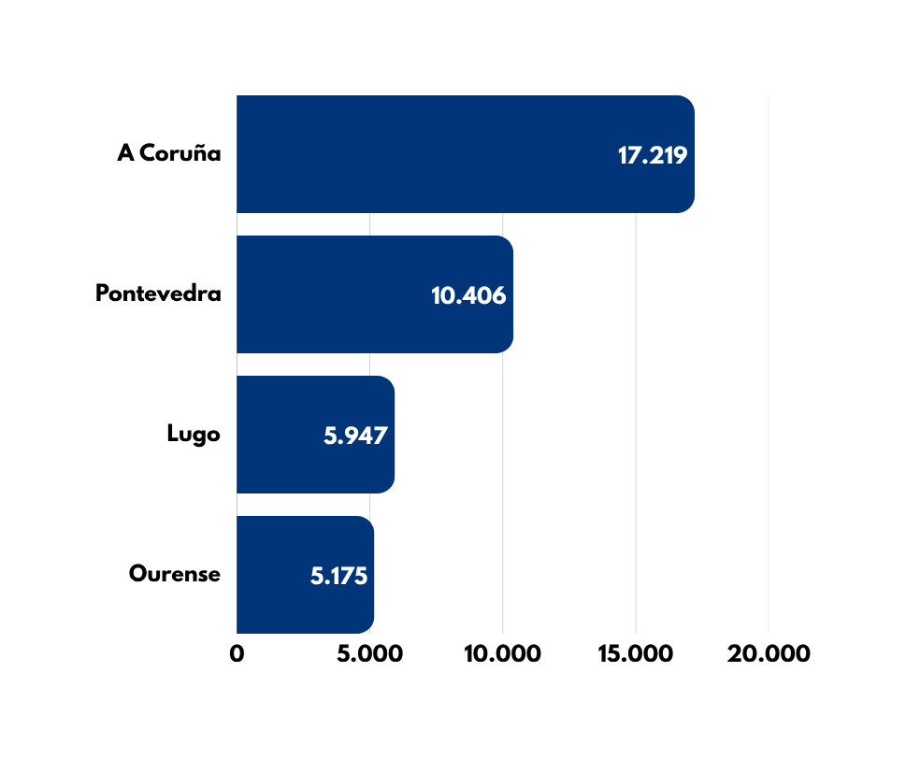
GALICIA
  Se han recibido 38.747 solicitudes.
  Se asignaron 14.269 citas en el conjunto de la comunidad autónoma.
  En Pontevedra las entidades del RECEX suman el 19% de las solicitudes. Las oficinas también han tenido un papel destacado.
  Gráfico 15. Solicitudes por provincia
REGULARIZACIÓN EXTRAORDINARIA

Slide 29
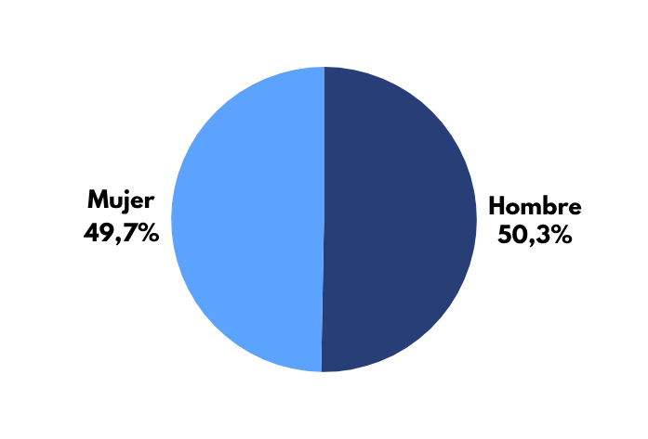
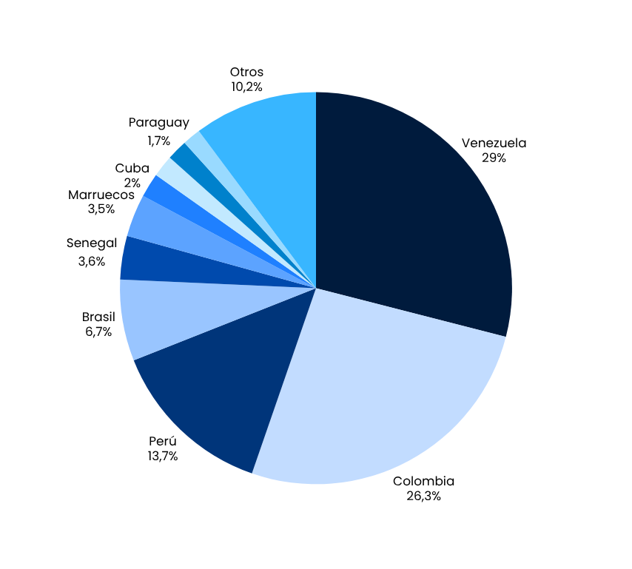
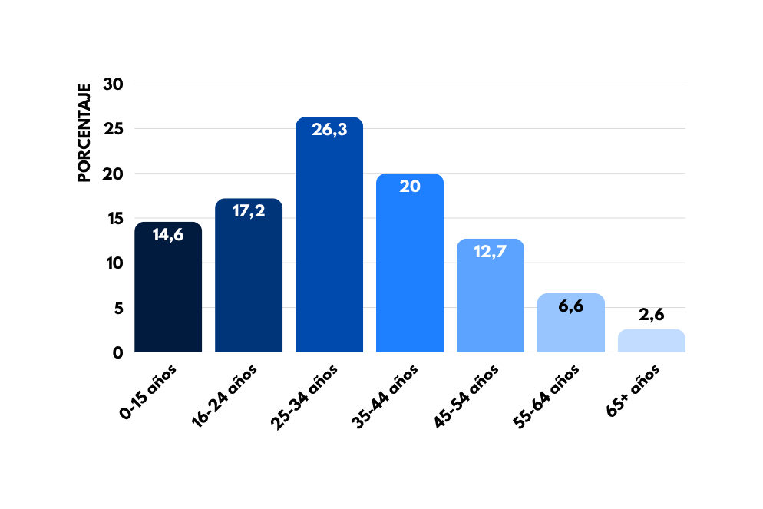
GALICIA
Argelia
1,5%
Argentina
1,8%
REGULARIZACIÓN EXTRAORDINARIA

Slide 30
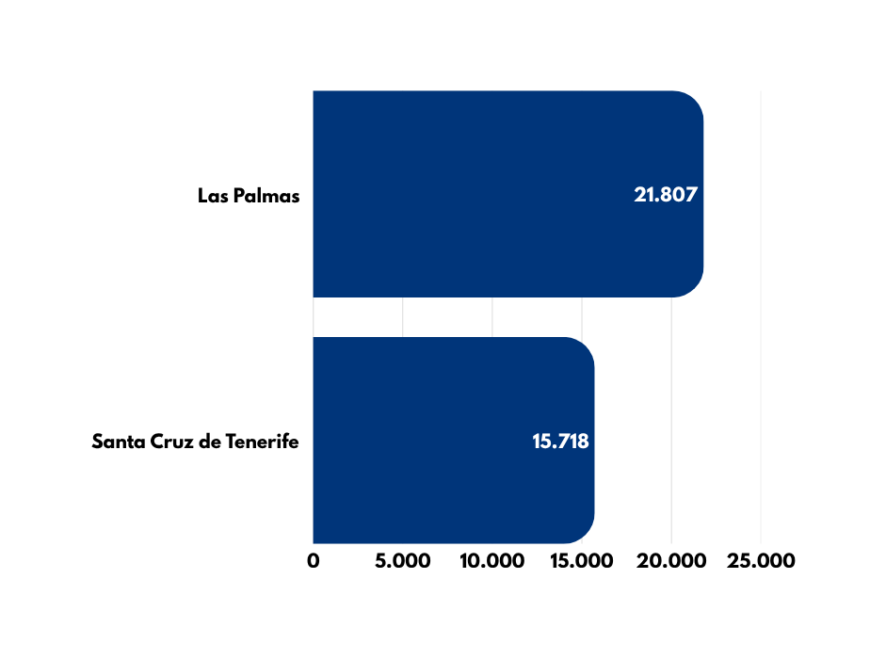
CANARIAS
  Se han recibido 37.525 solicitudes.
  Se asignaron 12.810 citas en el conjunto de la comunidad autónoma.
  Destaca el papel de las oficinas de atención presencial, en las que se han registrado aproximadamente 1 de cada 4 solicitudes.
  Gráfico 9. Solicitudes por provincia
REGULARIZACIÓN EXTRAORDINARIA

Slide 31
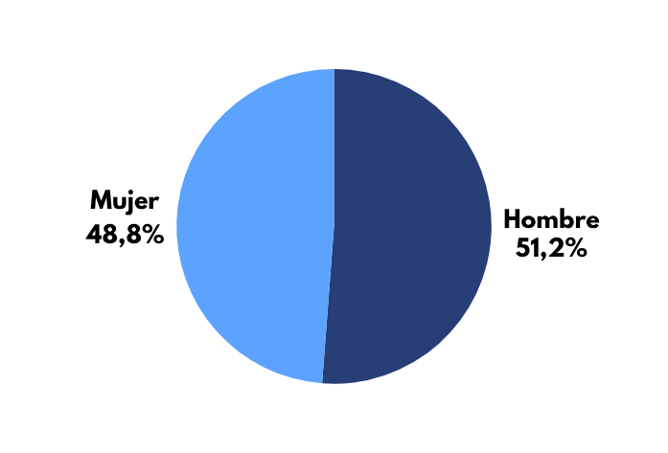
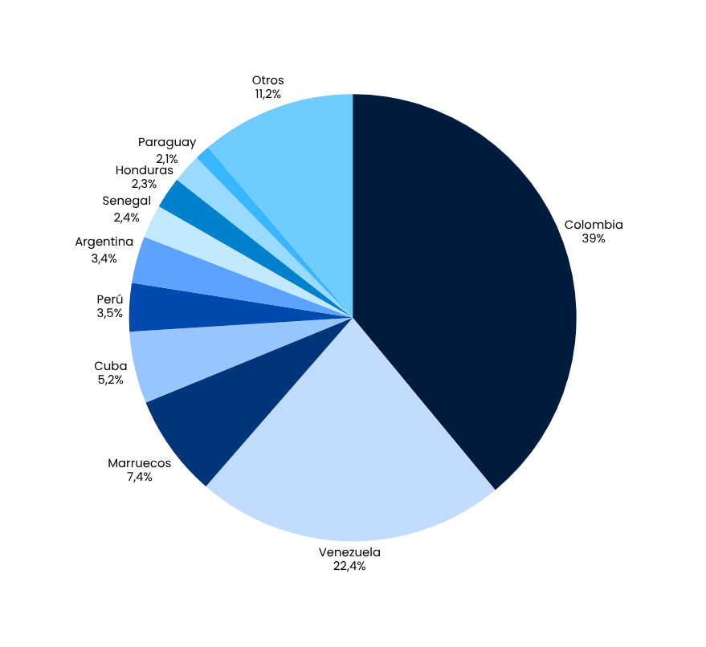
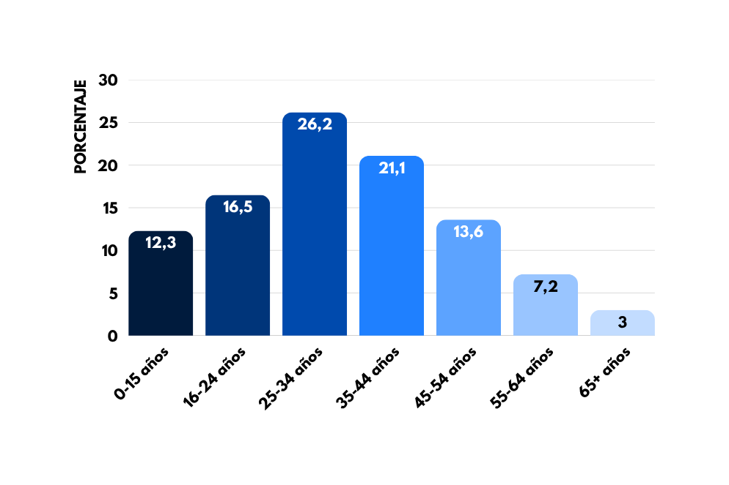
CANARIAS
India
1,1%
REGULARIZACIÓN EXTRAORDINARIA

Slide 32
ILLES BALEARS
  Los gestores admin. son los segundos presentadores (13,2%)
  34.166 solicitudes
  6.639 citas asignadas
REGULARIZACIÓN EXTRAORDINARIA

Slide 33

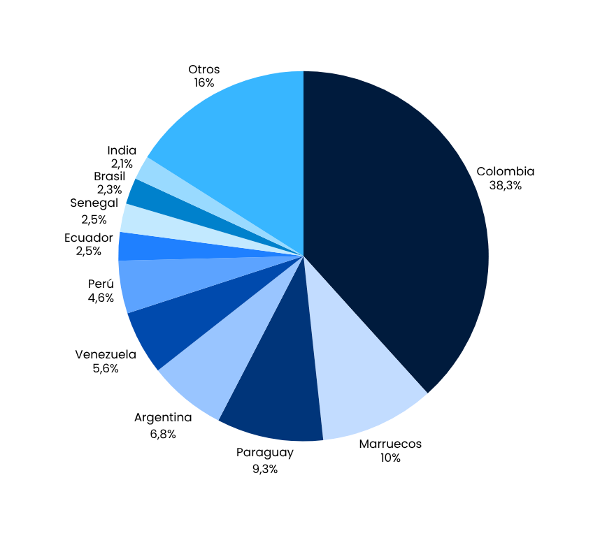

ILLES BALEARS
REGULARIZACIÓN EXTRAORDINARIA

Slide 34
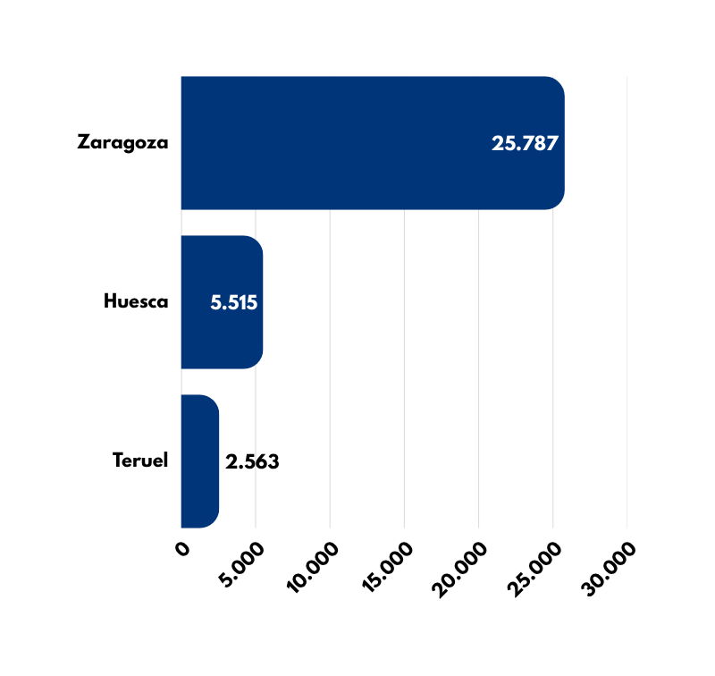
ARAGÓN
  Se han recibido 33.865 solicitudes.
  Se asignaron 8.216 citas en el conjunto de la comunidad autónoma.
  En Aragón el ranking de presentadores refleja el del conjunto nacional.
  Gráfico 8. Solicitudes por provincia
REGULARIZACIÓN EXTRAORDINARIA

Slide 35
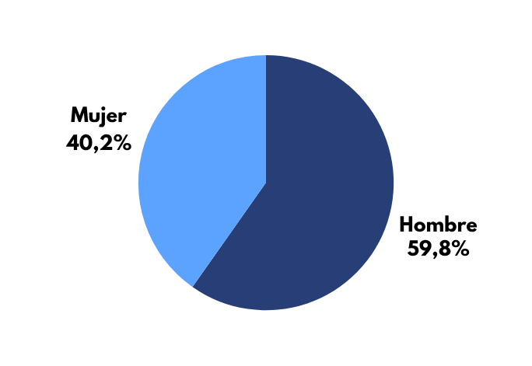
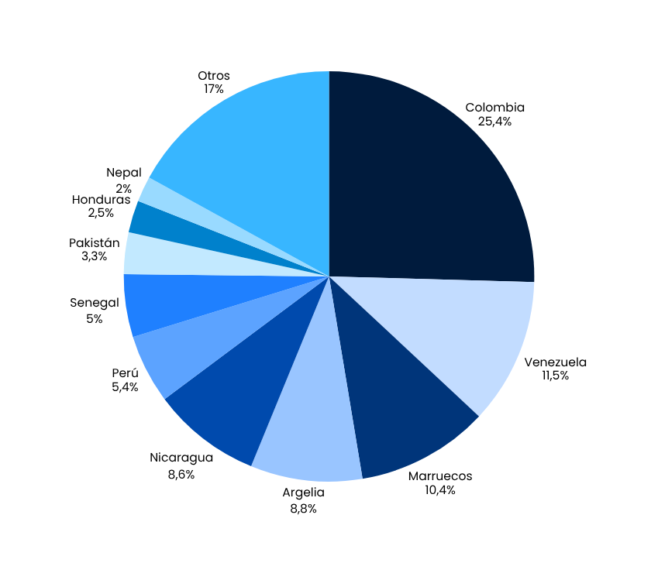
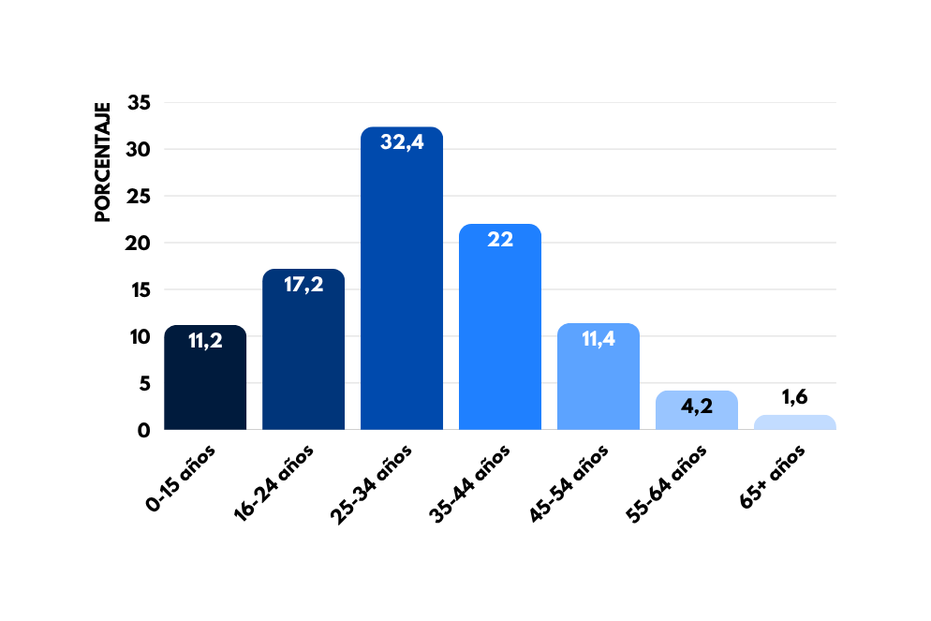
ARAGÓN
REGULARIZACIÓN EXTRAORDINARIA

Slide 36
COMUNIDAD FORAL DE NAVARRA
  El RECEX alcanza el 10,7% de solicitudes presentadas
  14.886 solicitudes
  3.167 citas asignadas
REGULARIZACIÓN EXTRAORDINARIA

Slide 37

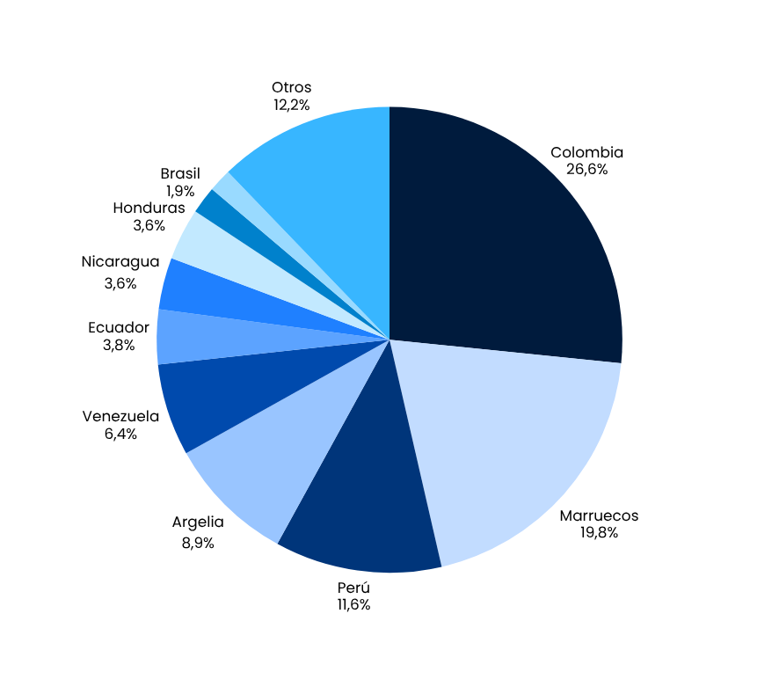
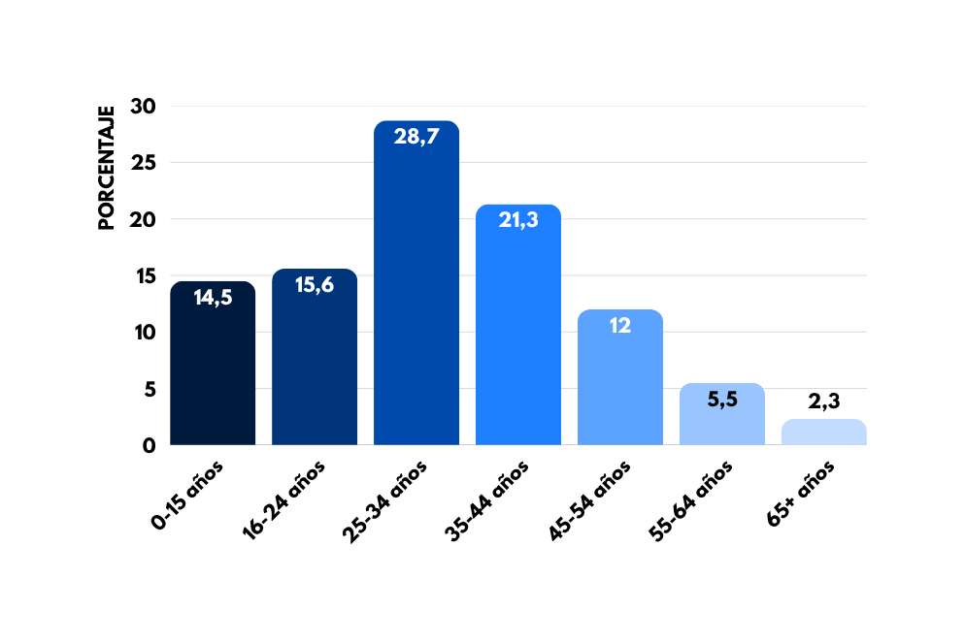
C.F. DE NAVARRA
Nigeria
1,6%
REGULARIZACIÓN EXTRAORDINARIA

Slide 38
PRINCIPADO DE ASTURIAS
  Casi 1 de cada 4 solicitudes se presentaron en oficinas
  14.161 solicitudes
  4.104 citas asignadas
REGULARIZACIÓN EXTRAORDINARIA

Slide 39
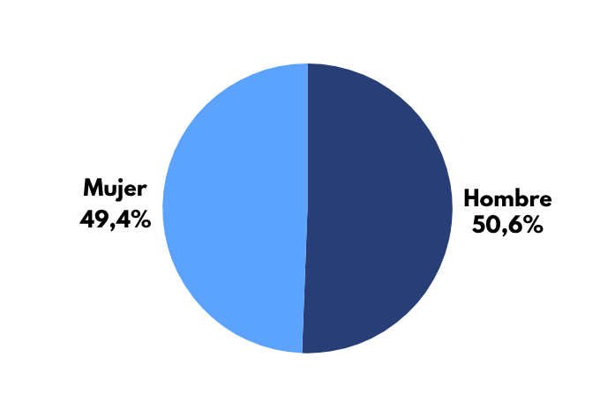
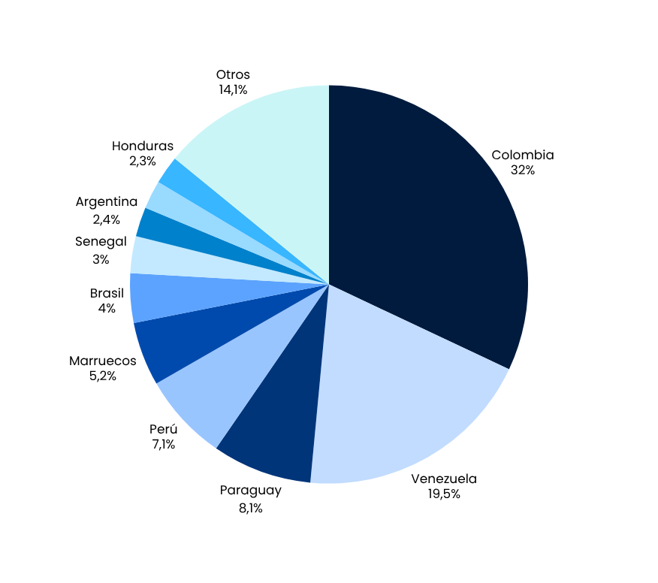

PRINCIPADO DE ASTURIAS
Cuba
2,3%
REGULARIZACIÓN EXTRAORDINARIA

Slide 40

EXTREMADURA
  Se han recibido 9.634 solicitudes.
  Se asignaron 2.841 citas en el conjunto de la comunidad autónoma.
  El RECEX alcanza un 17,2% de las solicitudes en Badajoz y un 14,3% en Cáceres.
  Gráfico 14. Solicitudes por provincia
REGULARIZACIÓN EXTRAORDINARIA

Slide 41


EXTREMADURA
Pakistán
2%
REGULARIZACIÓN EXTRAORDINARIA

Slide 42
CANTABRIA
  3.077 citas asignadas
  1 de cada 4 solicitudes se presentaron en oficinas
  8.767 solicitudes
REGULARIZACIÓN EXTRAORDINARIA

Slide 43


CANTABRIA
Moldavia
1,4%
REGULARIZACIÓN EXTRAORDINARIA

Slide 44
LA RIOJA
  Los abogados han registrado un 60% de las solicitudes
  6.448 solicitudes
  1.976 citas asignadas
REGULARIZACIÓN EXTRAORDINARIA

Slide 45



LA RIOJA
Nicaragua
1,6%
REGULARIZACIÓN EXTRAORDINARIA

Slide 46
MELILLA
  1 de cada 5 solicitudes se presentaron por gestores admin.
  743 solicitudes
  144 citas asignadas
REGULARIZACIÓN EXTRAORDINARIA

Slide 47



MELILLA
REGULARIZACIÓN EXTRAORDINARIA

Slide 48
CEUTA
  Los abogados alcanzaron más de 3 de cada 4 solicitudes
  452 solicitudes
  139 citas asignadas
REGULARIZACIÓN EXTRAORDINARIA

Slide 49



CEUTA
Colombia
2,1%
REGULARIZACIÓN EXTRAORDINARIA

Slide 50


ALTAS LABORALES, RÉGIMEN Y CONTRATO
159.097
altas a 30 de junio de personas beneficiarias del proceso de regularización
  Gráfico 17. Distribución por Regímenes y Sistemas de la Seguridad Social de las personas beneficiarias del proceso de regularización en alta a 30 de junio
  Gráfico 18. Distribución por tipo de contrato de las personas beneficiarias del proceso de regularización en alta en el Régimen General a 30 de junio
REGULARIZACIÓN EXTRAORDINARIA

Slide 51

SECCIONES DE ACTIVIDAD
  Gráfico 19. Distribución por secciones de actividad de las personas beneficiarias del proceso de regularización en alta a 30 de junio
REGULARIZACIÓN EXTRAORDINARIA

Slide 52

REGULARIZACIÓN EXTRAORDINARIA

Slide 53

REGULARIZACIÓN EXTRAORDINARIA

Slide 54

REGULARIZACIÓN EXTRAORDINARIA

Slide 55
REGULARIZACIÓN EXTRAORDINARIA
2 de julio de 2026
Gracias por su atención

